Slide 1


Slide 2

Quanto ancora lontana la paritÀ di genere ?
Obiettivo: 2154
Le aree dove è più vicina in 146 paesi
Salute
Istruzione
Partecipazione
politica
(Global Gender Gap Index Report 2022)

Slide 3
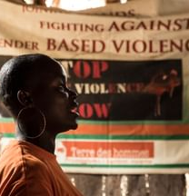
DONNE E RAGAZZE E… VIOLENZA
763 ML donne vittime violenza a sfondo sex
15 ML adolescenti vittime
BABY MAMME
21 ml OGNI ANNO
SPOSE BAMBINE
12 ml OGNI ANNO

Slide 4

VIOLENZA IN ITALIA
I REATI SUI MINORI
6.248 reati nel 2021
+ 8% da 2020
+ 89% dal 2004
Maltrattamenti in famiglia: +5%
Violenza sessuale aggravata: + 41%
Prostituzione minorile: + 16%
Detenzione materiale pedo: aumenta nella serie dal 2004 del + 408% ma ridotta nell’ultimo anno di – 34%

Slide 5
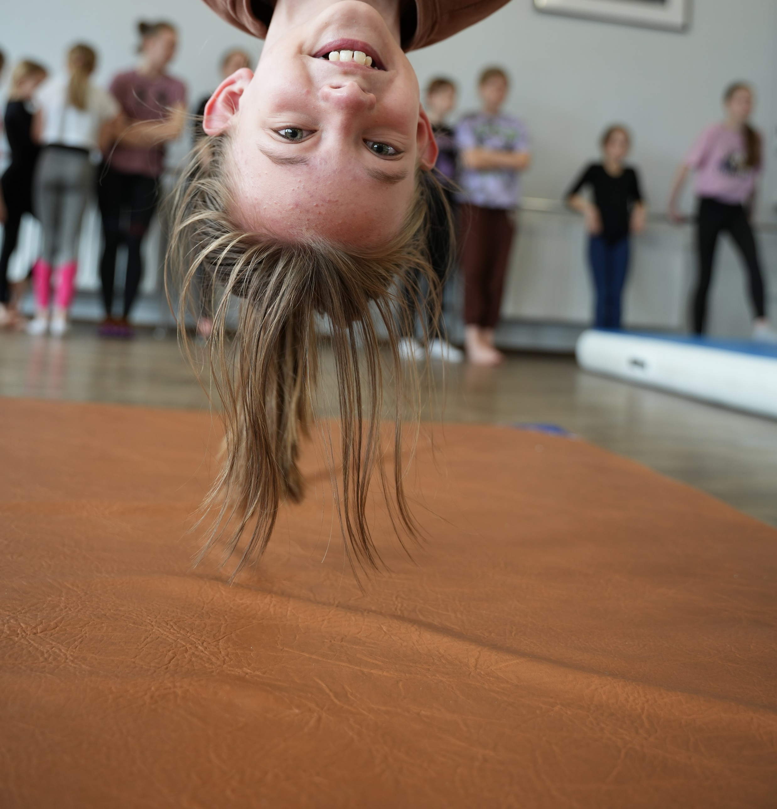
DOVE PROTEGGERE BAMBINE E RAGAZZE?
SOCIAL NETWORK
SPORT

Slide 6
VIOLENZA ONLINE
80% IMMAGINI DI ABUSI SONO DI BAMBINE 11-13 ANNI
57% DELLE ADOLESCENTI HA SUBITO ABUSO ONLINE
>60% IMMAGINI PEDO SU SERVER EUROPEI
ITALIA: 7 RAGAZZI SU 10 NON SICURI ONLINE
763 ML donne vittime violenza a sfondo sex
15 ML adolescenti vittime
BABY MAMME
21 MILIONI OGNI ANNO
SPOSE BAMBINE
12 MILIONI OGNI ANNO

Slide 7
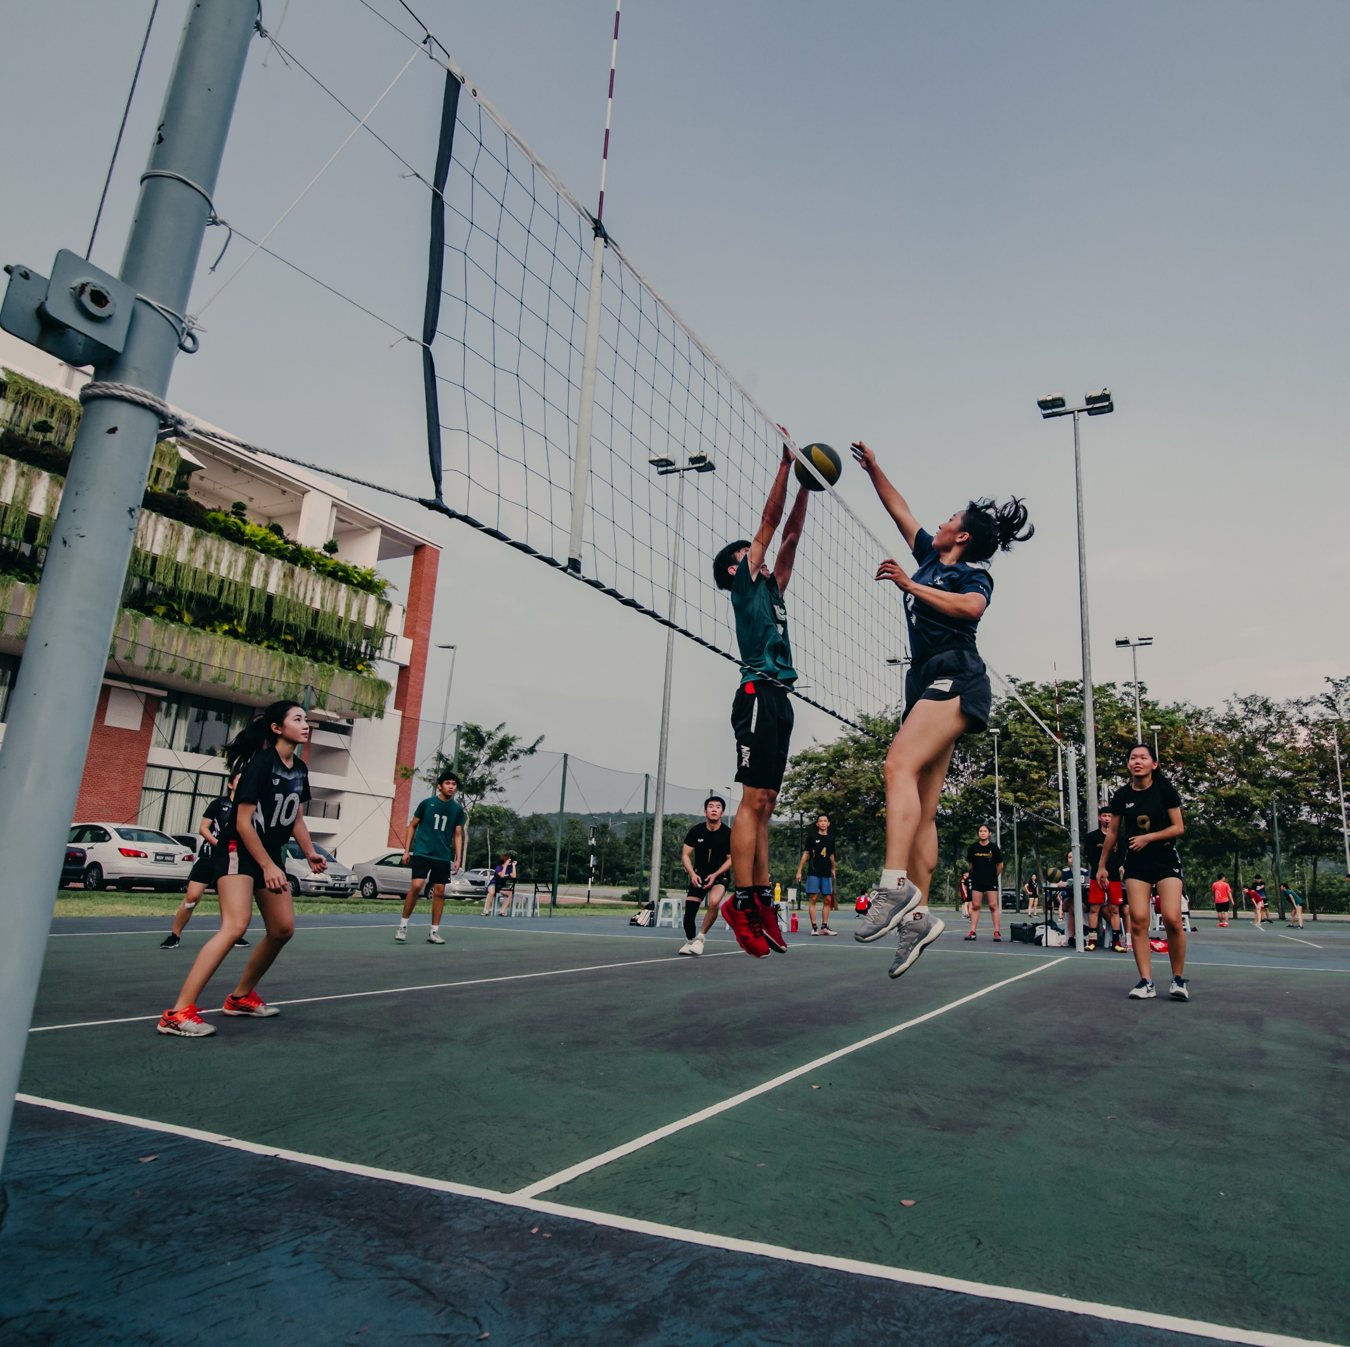
LA VOCE DELLE VITTIME
DI VIOLENZA nello sport
10.000 ATLETI INTERVISTATI
75% VITTIME VIOLENZA
44% VIOLENZA PSY
37% VIOLENZA FISICA
* Fonte ‘Cases: general report (2021) – change the game

Slide 8
‘NEET’
UN INDICATORE
DI RISCHIO
Europa
AUMENTO DEL FENOMENO 14,4% (2019) 16,1% nel 2020
Le femmine sono più a rischio
Italia
23,1% neet
1 su 4 femmine È neet
Femmine 38%
Maschi 18,8%
Fenomeno peggiora con l’avanzare dell’etÀ

Slide 9
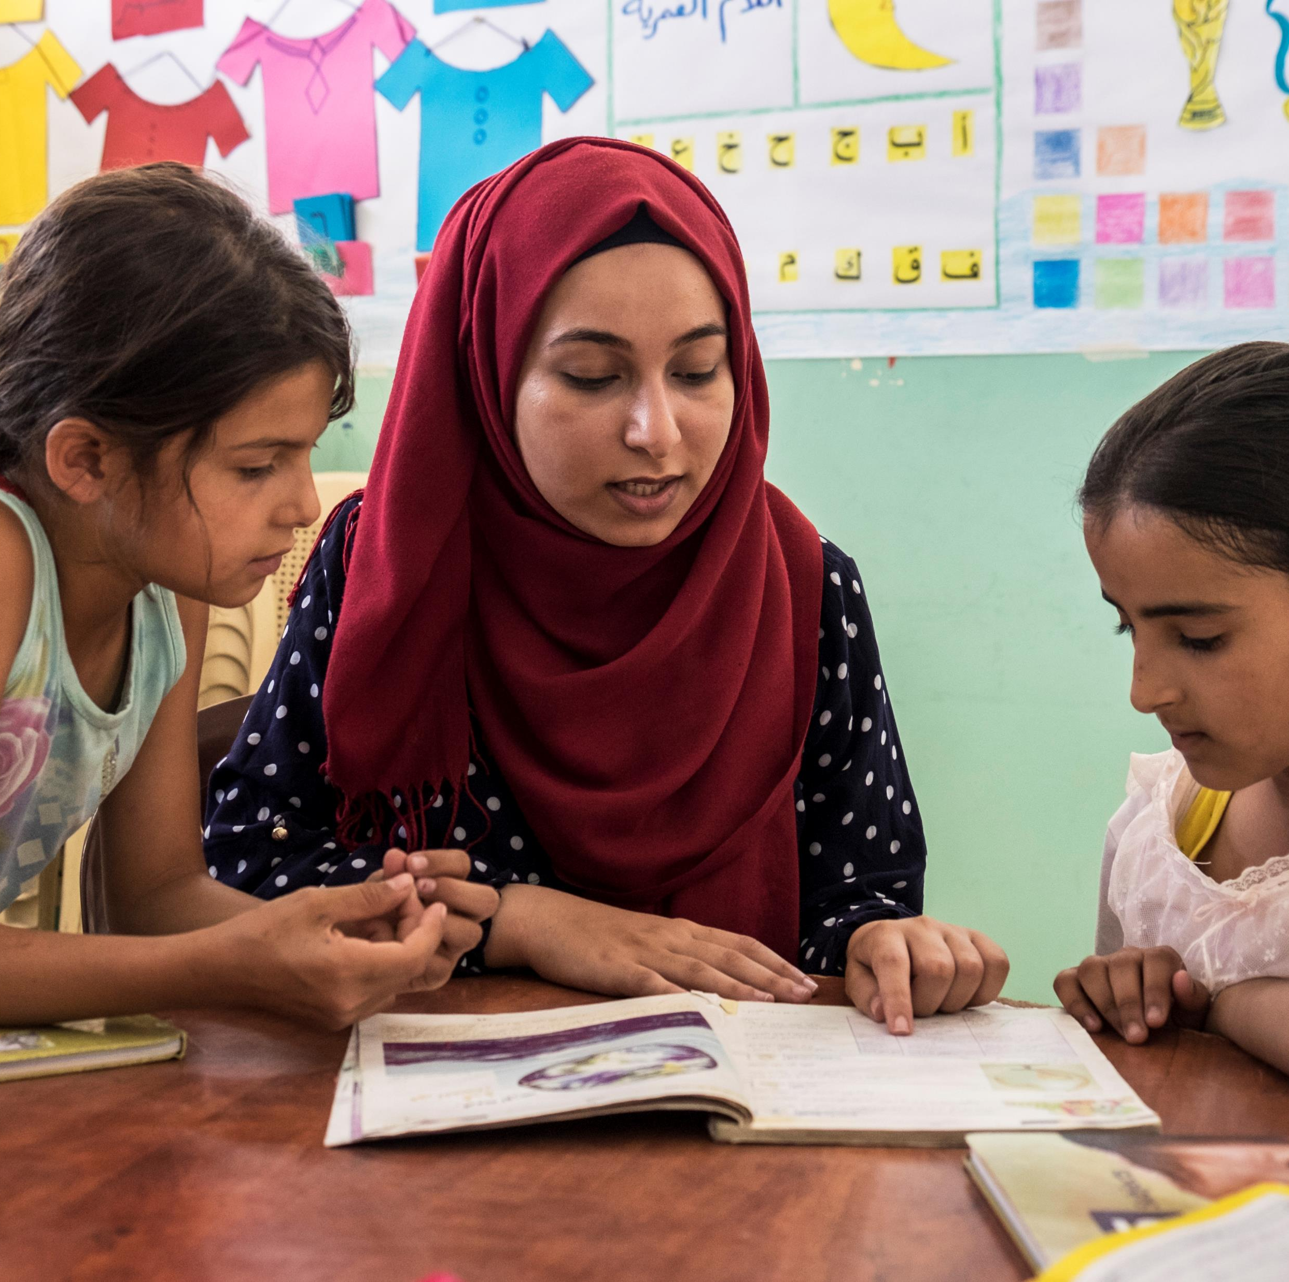
istruzione
QUANTO SONO PREPARATE LE STUDENTESSE IN ITALIA ?
RAPPORTO ISTAT SUI BES (2020/2021)
39% NON RAGGIUNGE COMPETENZE BASE ALFABETICHE
45% NO COMPETENZE BASE MATEMATICHE
Le FEMMINE SONO PIU’ IN DIFFICOLTÀ DEI MASCHI

Slide 10
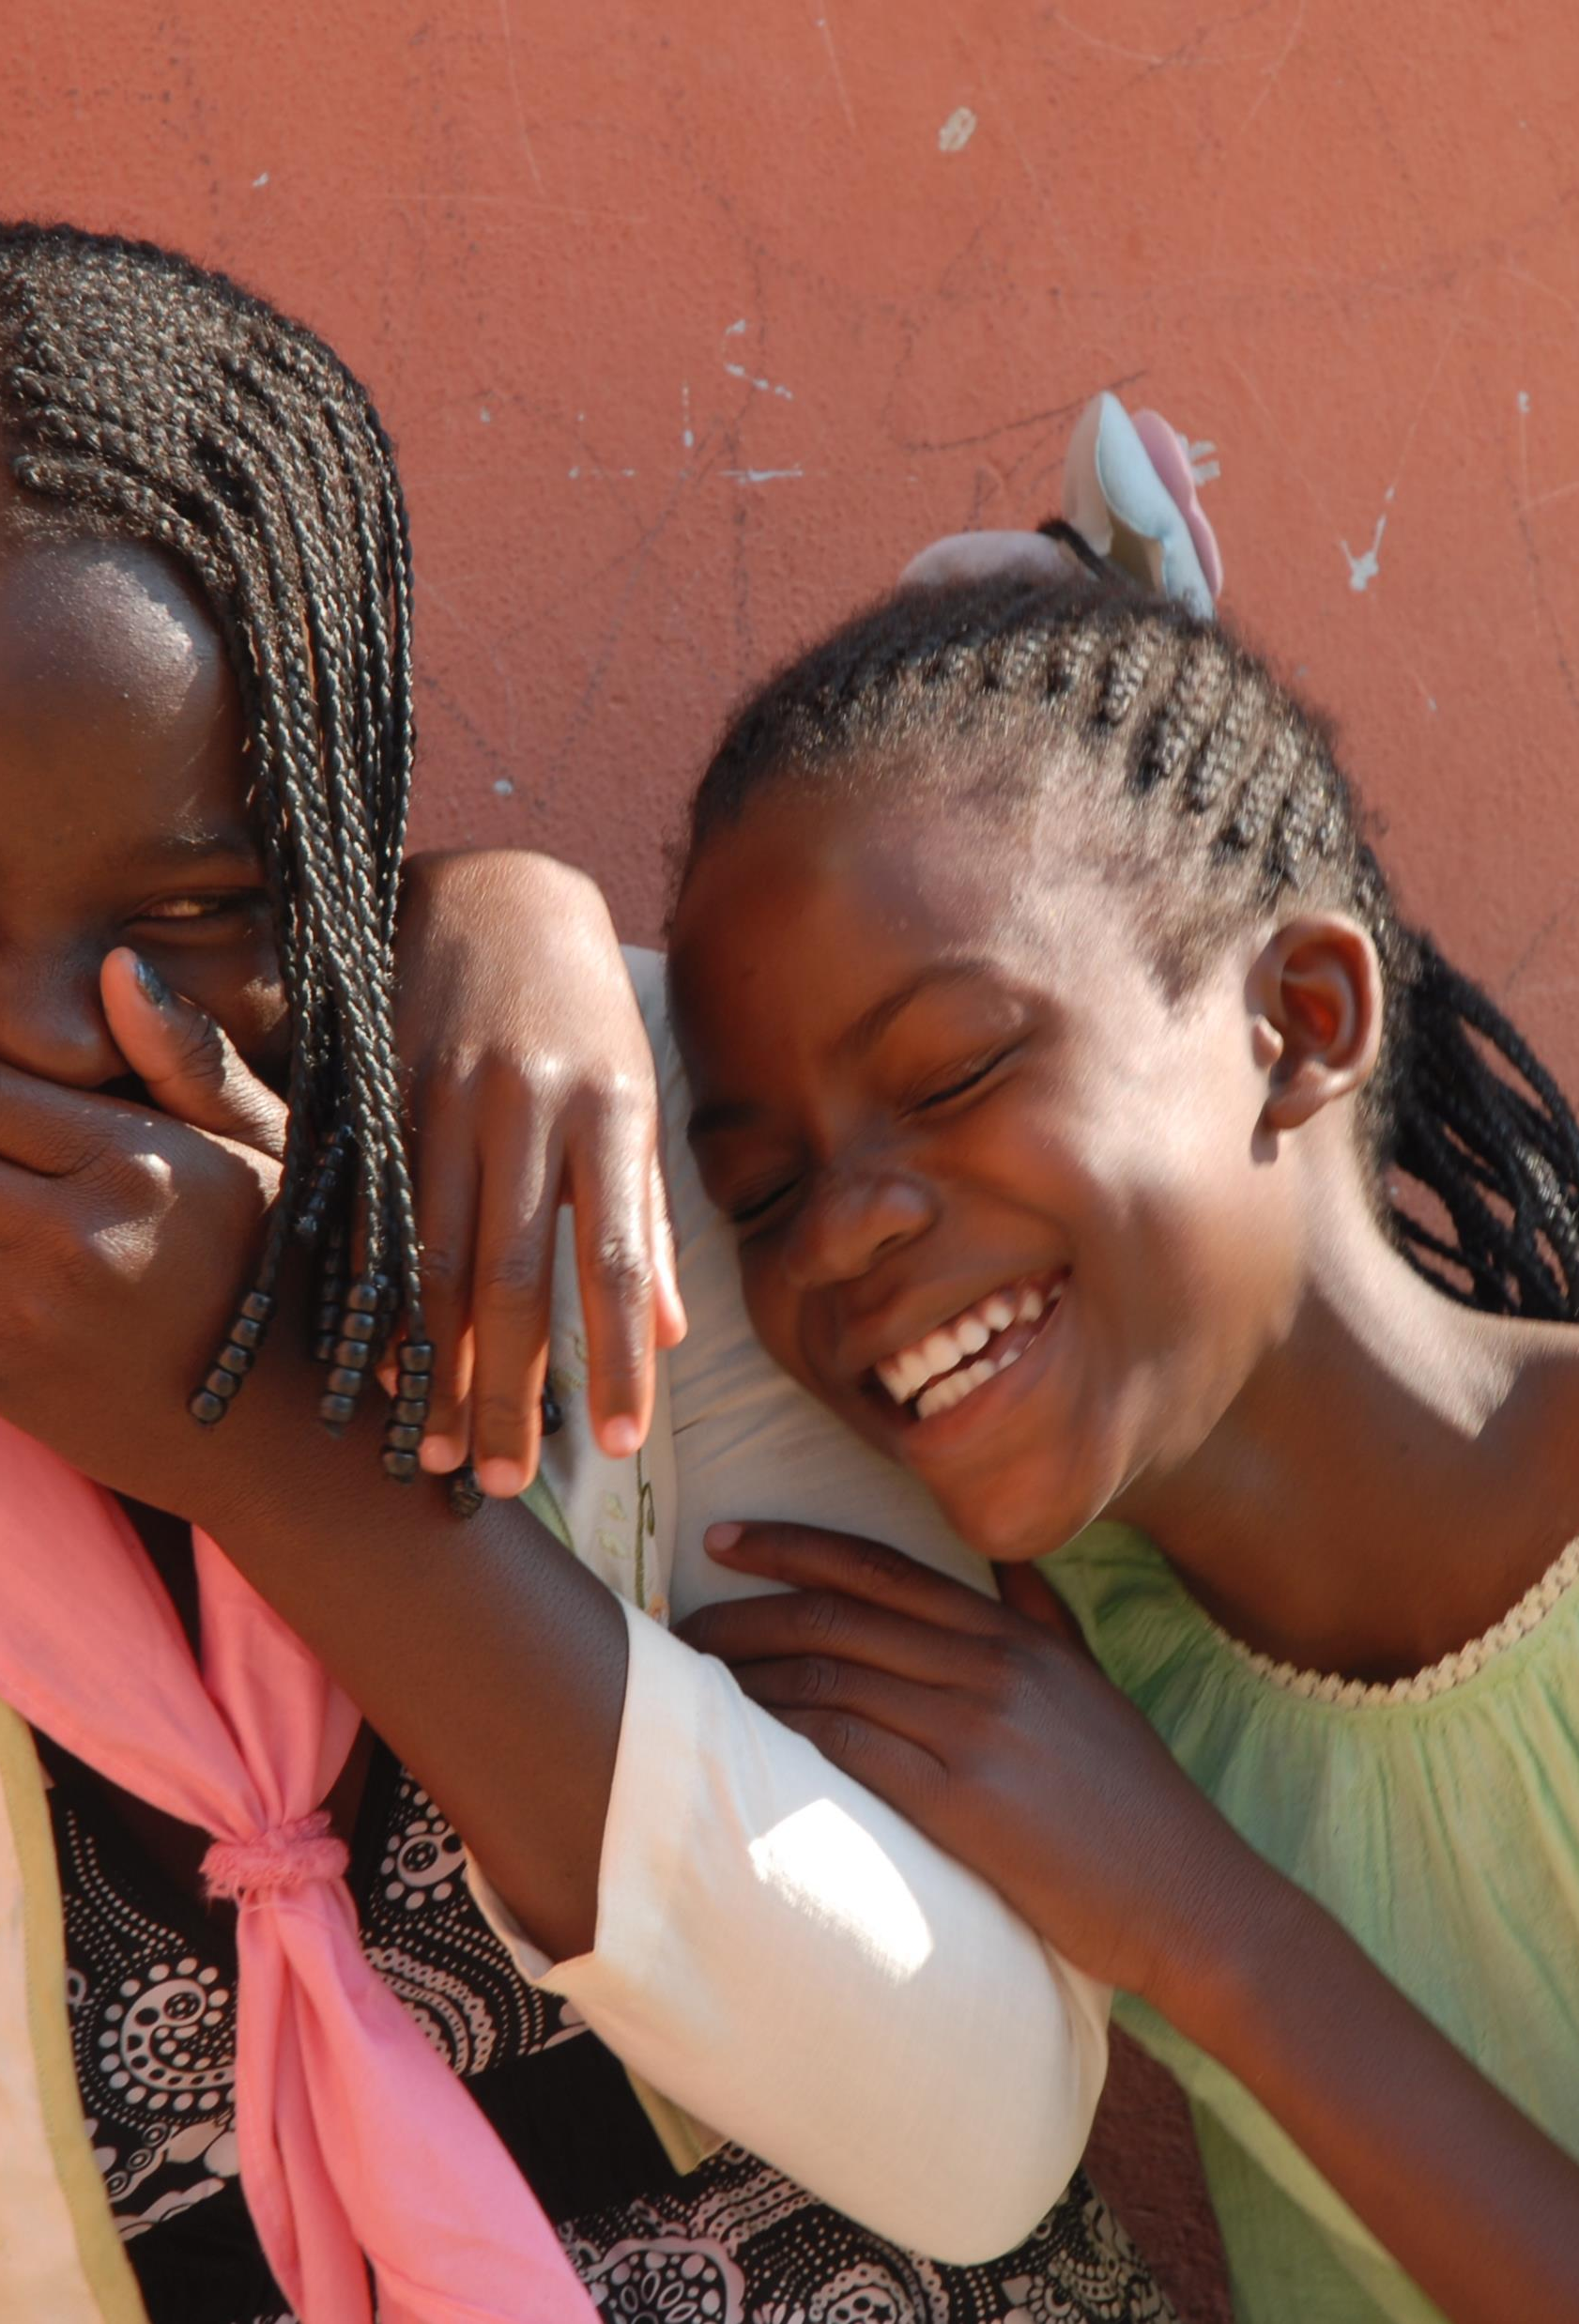
STEM
OBIETTIVO CHIAVE PER IL RISCATTO
DELLE RAGAZZE
MONDO (766 universitÀ– unesco)
54% laureati sono femmine
Solo il 41% in STEM
Europa
34% femmine laureate in STEM
Senza gender gap:
1,2ML posti lavoro
>600 Miliardi in più PIL
ITALIA
60% LAUREATI È FEMMINA MA IN STEM SONO LA METÀ DEI MASCHI

Slide 11
FINANCIAL LITERACY verso l’indipendenza
EUROPA
COMPETENZA DELLE RAGAZZE LEGGERMENTE MINORE DEI MASCHI
(2 PUNTI )
ITALIA
Grave divario tra RAGAZZE e ragazzi
(15 PUNTI )
ITALIA, FANALINO DI CODA D’EUROPA
TERRE DES HOMMES E GLOBAL THINKING FOUNDATION
INSIEME
PER FARE CULTURA FINANZIARIA

Slide 12


IL NOSTRO IMPEGNO
PER LE BAMBINE

